Slide 1

Dinâmica 23/09/2021 a 23/09/2021
Modelo Numérico da Atmosfera
MET-576-4
Modelagem Numérica da Atmosfera
Dr. Paulo Yoshio Kubota
Os métodos numéricos, formulação e parametrizações utilizados nos modelos atmosféricos serão descritos em detalhe.
3 Meses
24 Aulas (2 horas cada)

Slide 2
Dinâmica 23/09/2021 a 23/09/2021
Dinâmica:
Métodos numéricos amplamente utilizados na solução numérica das equações diferencias parciais que governam os movimentos na atmosfera serão o foco, mas também serão analisados os novos conceitos e novos métodos.

Slide 3
Dinâmica 23/09/2021 a 23/09/2021
Métodos de diferenças finitas.
Acurácia.
Consistência.
Estabilidade.
Convergência.
Grades de Arakawa A, B, C e E.
Domínio de influência e domínio de dependência.
Dispersão numérica e dissipação.
Definição de filtros monótono e positivo.
Métodos espectrais.
Métodos de volume finito.
Métodos Semi-Lagrangeanos.
Conservação de massa local.
Esquemas explícitos versus semi-implícitos.
Métodos semi-implícitos.

Slide 4
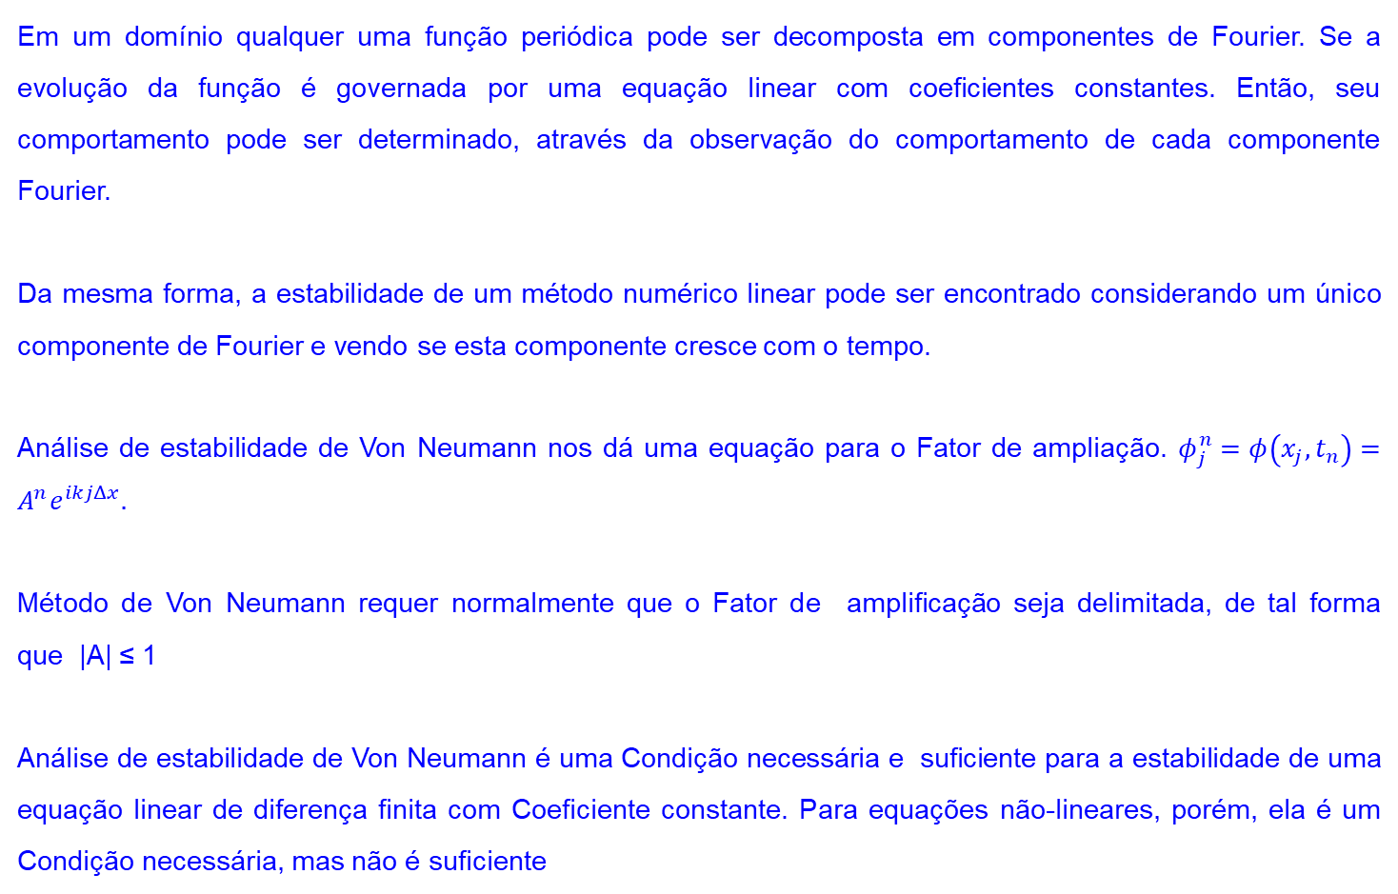
Dinâmica 23/09/2021 a 23/09/2021
Métodos de diferenças finitas.
Resumo
Em um domínio qualquer uma função periódica pode ser decomposta em componentes de Fourier. Se a evolução da função é governada por uma equação linear com coeficientes constantes. Então, seu comportamento pode ser determinado, através da observação do comportamento de cada componente Fourier.
Da mesma forma, a estabilidade de um método numérico linear pode ser encontrado considerando um único componente de Fourier e vendo se esta componente cresce com o tempo.
Análise de estabilidade de Von Neumann nos dá uma equação para o Fator de ampliação. $φ_{j}^{n}=φ\left(x_{j},t_{n}\right)=A^{n}e^{ikjΔx}.$
Método de Von Neumann requer normalmente que o Fator de amplificação seja delimitada, de tal forma que |A| ≤ 1
Análise de estabilidade de Von Neumann é uma Condição necessária e suficiente para a estabilidade de uma equação linear de diferença finita com Coeficiente constante. Para equações não-lineares, porém, ela é um Condição necessária, mas não é suficiente

Slide 5
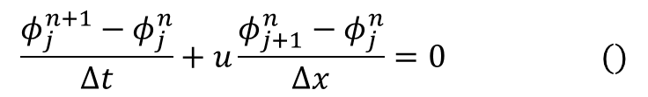
Dinâmica 23/09/2021 a 23/09/2021
Métodos de diferenças finitas.
Análise de Estabilidade da FTFS
Substituindo $φ_{j}^{n}=φ\left(x_{j},t_{n}\right)=A^{n}e^{ikjΔx}$, na equação de advecção (12)
$$\frac{φ_{j}^{n+1}−φ_{j}^{n}}{Δt}+u\frac{φ_{j+1}^{n}−φ_{j}^{n}}{Δx}=0 ()$$
$$\frac{A^{n+1}e^{ikjΔx}−A^{n}e^{ikjΔx}}{Δt}=−u\frac{A^{n}e^{ik\left(j+1\right)Δx}−A^{n}e^{ikjΔx}}{Δx} ()$$
$$A^{n+1}e^{ikjΔx}−A^{n}e^{ikjΔx}=−\frac{uΔt}{Δx}\left(A^{n}e^{ik\left(j+1\right)Δx}−A^{n}e^{ikjΔx}\right) ()$$
$$A^{n}A^{1}e^{ikjΔx}−A^{n}e^{ikjΔx}=−\frac{uΔt}{Δx}\left(A^{n}e^{ik\left(j\right)Δx}e^{ik\left(1\right)Δx}−A^{n}e^{ikjΔx}\right) ()$$
$$A^{n}A^{1}e^{ikjΔx}=A^{n}e^{ikjΔx}−\frac{uΔt}{Δx}A^{n}e^{ikjΔx}\left(e^{ik\left(1\right)Δx}−1\right) ()$$

Slide 6


Dinâmica 23/09/2021 a 23/09/2021
Métodos de diferenças finitas.
Análise de Estabilidade da FTFS
$$A^{n}A^{1}e^{ikjΔx}=A^{n}e^{ikjΔx}−\frac{uΔt}{Δx}A^{n}e^{ikjΔx}\left(e^{ik\left(1\right)Δx}−1\right) ()$$
D$efina C=u\frac{Δt}{Δx}$, é chamado de numero de Courant. Cancele os termos $A^{n}e^{ikjΔx}$
$${AA}^{n}e^{ikjΔx}=A^{n}e^{ikjΔx}−CA^{n}e^{ikjΔx}\left(e^{ik\left(1\right)Δx}−1\right) ()$$
$$A=1−C\left(e^{ik\left(1\right)Δx}−1\right) ()$$
A solução numérica será estável se |A| ≤ 1. |A|^{2 .} É dado por A vezes o complexo conjugado ou seja
$$AA^{∗}=\left(1−C\left(e^{ik\left(1\right)Δx}−1\right)\right)\left(1−C\left(e^{−ik\left(1\right)Δx}−1\right)\right) ()$$
$$AA^{∗}=\left(1−Ce^{ik\left(1\right)Δx}+C\right)\left(1−{Ce}^{−ik\left(1\right)Δx}+C\right) ()$$
$$AA^{∗}=1−{Ce}^{−ik\left(1\right)Δx}+C −Ce^{ik\left(1\right)Δx}+CCe^{ik\left(1\right)Δx}e^{−ik\left(1\right)Δx}−CCe^{ik\left(1\right)Δx}+\left(C−{CCe}^{−ik\left(1\right)Δx}+CC\right)$$

Slide 7
Dinâmica 23/09/2021 a 23/09/2021
Métodos de diferenças finitas.
Análise de Estabilidade da FTFS
$$AA^{∗}=1−{Ce}^{−ik\left(1\right)Δx}+2C −Ce^{ik\left(1\right)Δx}+2CC−CCe^{ik\left(1\right)Δx}+\left(−{CCe}^{−ik\left(1\right)Δx}\right)$$
$$AA^{∗}=1−{Ce}^{−ik\left(1\right)Δx} −Ce^{ik\left(1\right)Δx}+2CC+2C−CCe^{ik\left(1\right)Δx}−{CCe}^{−ik\left(1\right)Δx}$$
$$AA^{∗}=1−C\left(\left(e^{ik\left(1\right)Δx}+e^{−ik\left(1\right)Δx}\right)\right)+2CC+2C−CC\left(e^{ik\left(1\right)Δx}+e^{−ik\left(1\right)Δx}\right)$$
$$AA^{∗}=1−2C\left(\frac{\left(e^{ik\left(1\right)Δx}+e^{−ik\left(1\right)Δx}\right)}{2}\right)+2CC+2C−2CC\left(\frac{\left(e^{ik\left(1\right)Δx}+e^{−ik\left(1\right)Δx}\right)}{2}\right)$$
$$AA^{∗}=1−2C\left(cos\left(k\left(1\right)Δx\right)\right)+2CC+2C−2CC\left(cos\left(k\left(1\right)Δx\right)\right)$$
$$AA^{∗}=1+2C−2C\left(cos\left(k\left(1\right)Δx\right)\right)+2CC−2CC\left(cos\left(k\left(1\right)Δx\right)\right)$$
$$AA^{∗}=1+2C\left(1−cos\left(k\left(1\right)Δx\right)\right)+2CC\left(1−cos\left(k\left(1\right)Δx\right)\right)$$
$$AA^{∗}=1+2C\left(1+C\right)\left(1−cos\left(k\left(1\right)Δx\right)\right)$$

Slide 8

Dinâmica 23/09/2021 a 23/09/2021
Métodos de diferenças finitas.
Análise de Estabilidade da FTFS
$$AA^{∗}=1+2C\left(1+C\right)\left(1−cos\left(k\left(1\right)Δx\right)\right)$$
$${\left|A\right|}^{2}=1+2C\left(1+C\right)\left(1−cos\left(k\left(1\right)Δx\right)\right)≤1$$
Para todos $\left(1−cos\left(k\left(1\right)Δx\right)\right)>0$ todos os numero de ondas, exceto o trivial, o caso onde k=0 , a equação acima se reduz a
$$2C\left(1+C\right)≤0$$
Nunca pode ser satisfeita. Uma vez que $C>0$ pois $u>0$
Isto implica FTFS (com u+) é incondicionalmente Instável!

Slide 9
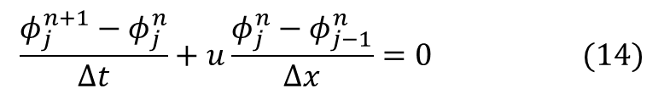
Dinâmica 23/09/2021 a 23/09/2021
Métodos de diferenças finitas.
Regime UpStream
O Esquema Upstream (Avançado no tempo, Atrasado no espaço) aproxima a derivada espacial com Diferença Atrasada e a derivada temporal com diferença Avançada . Fórmula. p. ex.
$$\frac{φ_{j}^{n+1}−φ_{j}^{n}}{Δt}+u\frac{φ_{j}^{n}−φ_{j−1}^{n}}{Δx}=0 (14)$$

Slide 10


Dinâmica 23/09/2021 a 23/09/2021
Métodos de diferenças finitas.
Análise de Estabilidade (Von Neumann) Regime UpStream
Podemos seguir o mesmo procedimento como no FTFS para fazer o Análise de estabilidade ou seja deixar a solução ter a forma de
$$φ\left(x_{j},t_{n}\right)=φ_{j}^{n}=A^{n}e^{ikjΔx}$$
O método de Von Neumann normalmente requer que o Fator de amplificação seja delimitada . Tal que:
$$\left|A\right|≤1$$
$$\frac{A^{n+1}e^{ikjΔx}−A^{n}e^{ikjΔx}}{Δt}+u\frac{A^{n}e^{ikjΔx}−A^{n}e^{ik\left(j−1\right)Δx}}{Δx}=0 (15)$$

Slide 11
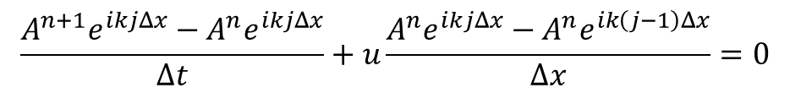
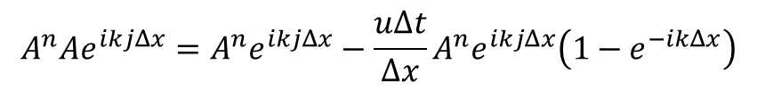
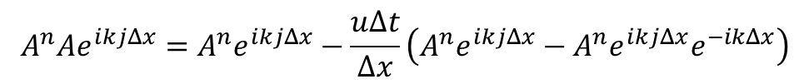
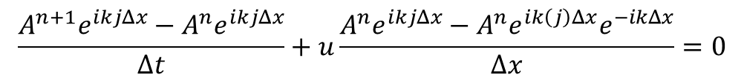
Dinâmica 23/09/2021 a 23/09/2021
Métodos de diferenças finitas.
Análise de Estabilidade (Von Neumann) Regime UpStream
$$\frac{A^{n+1}e^{ikjΔx}−A^{n}e^{ikjΔx}}{Δt}+u\frac{A^{n}e^{ikjΔx}−A^{n}e^{ik\left(j−1\right)Δx}}{Δx}=0$$
$$\frac{A^{n+1}e^{ikjΔx}−A^{n}e^{ikjΔx}}{Δt}+u\frac{A^{n}e^{ikjΔx}−A^{n}e^{ik\left(j\right)Δx}e^{−ikΔx}}{Δx}=0$$
$$A^{n}Ae^{ikjΔx}−A^{n}e^{ikjΔx}=−\frac{uΔt}{Δx}\left(A^{n}e^{ikjΔx}−A^{n}e^{ik\left(j\right)Δx}e^{−ikΔx}\right)$$
$$A^{n}Ae^{ikjΔx}=A^{n}e^{ikjΔx}−\frac{uΔt}{Δx}\left(A^{n}e^{ikjΔx}−A^{n}e^{ikjΔx}e^{−ikΔx}\right)$$
$$A^{n}Ae^{ikjΔx}=A^{n}e^{ikjΔx}−\frac{uΔt}{Δx}A^{n}e^{ikjΔx}\left(1−e^{−ikΔx}\right)$$

Slide 12
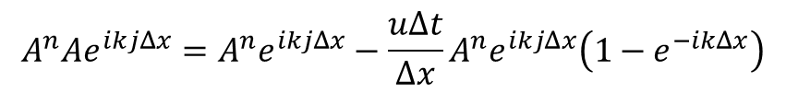


Dinâmica 23/09/2021 a 23/09/2021
Métodos de diferenças finitas.
Análise de Estabilidade (Von Neumann) Regime UpStream
$$A^{n}Ae^{ikjΔx}=A^{n}e^{ikjΔx}−\frac{uΔt}{Δx}A^{n}e^{ikjΔx}\left(1−e^{−ikΔx}\right)$$
Define-se $C=\frac{uΔt}{Δx}$, , onde C é chamado de numero de Courant.
$$AA^{n}e^{ikjΔx}=A^{n}e^{ikjΔx}−CA^{n}e^{ikjΔx}\left(1−e^{−ikΔx}\right)$$
Cancele o termo $A^{n}e^{ikjΔx}$
$$A=1−C\left(1−e^{−ikΔx}\right)$$

Slide 13


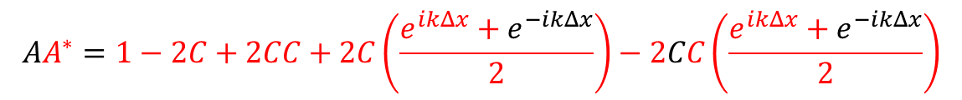
Dinâmica 23/09/2021 a 23/09/2021
Métodos de diferenças finitas.
Análise de Estabilidade (Von Neumann) Regime UpStream
$$A=1−C\left(1−e^{−ikΔx}\right)$$
A solução numérica será estável se $\left|A\right|≤1$. Onde ${\left|A\right|}^{2}$ é dado pela multiplicação de A pelo seu complexo conjugado $A^{∗}$
$$AA^{∗}=\left(1−C\left(1−e^{−ikΔx}\right)\right)\left(1−C\left(1−e^{ikΔx}\right)\right)$$
$$AA^{∗}=\left(1−C+Ce^{−ikΔx}\right)\left(1−C+{Ce}^{ikΔx}\right)$$
$$AA^{∗}=\left(1−C+{Ce}^{ikΔx}\right) −\left(C−CC+{CCe}^{ikΔx}\right)+\left(Ce^{−ikΔx}−CCe^{−ikΔx}+{Ce}^{ikΔx}Ce^{−ikΔx}\right)$$
$$AA^{∗}=1−C+{Ce}^{ikΔx}−C+CC−{CCe}^{ikΔx}+Ce^{−ikΔx}−CCe^{−ikΔx}+CC$$
$$AA^{∗}=1−2C+2CC+{Ce}^{ikΔx}+Ce^{−ikΔx}−{CCe}^{ikΔx}−CCe^{−ikΔx}$$
$$AA^{∗}=1−2C+2CC+2C\left(\frac{e^{ikΔx}+e^{−ikΔx}}{2}\right)−2CC\left(\frac{e^{ikΔx}+e^{−ikΔx}}{2}\right)$$

Slide 14

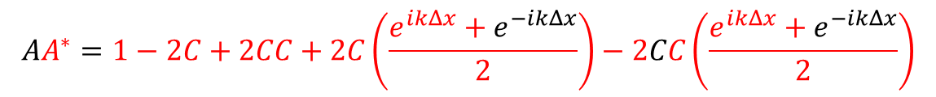
Dinâmica 23/09/2021 a 23/09/2021
Métodos de diferenças finitas.
Análise de Estabilidade (Von Neumann) Regime UpStream
$$AA^{∗}=1−2C+2CC+2C\left(\frac{e^{ikΔx}+e^{−ikΔx}}{2}\right)−2CC\left(\frac{e^{ikΔx}+e^{−ikΔx}}{2}\right)$$
$$AA^{∗}=1−2C+2CC+2C\left(cos⁡(kΔx)\right)−2CC\left(cos⁡(kΔx)\right)$$
$$AA^{∗}=1−2C+2CC+\left(2C−2CC\right)\left(cos⁡(kΔx)\right)$$
$$AA^{∗}=1−2C+2CC−\left(−2C+2CC\right)\left(cos⁡(kΔx)\right)$$
$$AA^{∗}=1+(−2C+2CC)−\left(−2C+2CC\right)\left(cos⁡(kΔx)\right)$$
$$AA^{∗}=1+\left(−2C+2CC\right)\left(1−cos⁡(kΔx)\right)$$
$$AA^{∗}={\left|A\right|}^{2}=1+\left(−2C+2CC\right)\left(1−cos⁡(kΔx)\right)$$

Slide 15




Dinâmica 23/09/2021 a 23/09/2021
Métodos de diferenças finitas.
Análise de Estabilidade (Von Neumann) Regime UpStream
$${\left|A\right|}^{2}=1+\left(−2C+2CC\right)\left(1−cos⁡(kΔx)\right)$$
$${\left|A\right|}^{2}=1+2C\left(−1+C\right)\left(1−cos⁡(kΔx)\right)$$
$${\left|A\right|}^{2}=1−2C\left(1−C\right)\left(1−cos⁡(kΔx)\right)$$
Se $\left(1−cos⁡(kΔx)\right)>0$. Para todos os numero de ondas, com exceção do caso trivial, ou seja, $k=0$, a desigualdade acima se reduz a:
$\left|A\right|≤1$.
$$C\left(1−C\right)≥0$$
$$C≥0 eC≤0; 0≤C≤1;$$

Slide 16

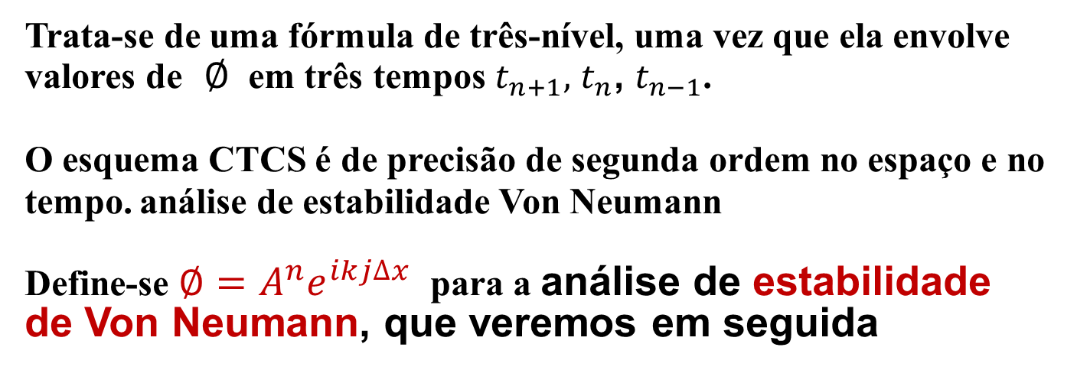

O Esquema CTCS (Leapfrog)
Um outro método para resolver o problema de advecção (i.e. ∂Φ/∂t + u∂Φ/∂x = 0). É usar o esquema centrada no tempo, Centrado no espaço (CTCS). i.e.
Métodos Numéricos II 24/56 - p.

Slide 17
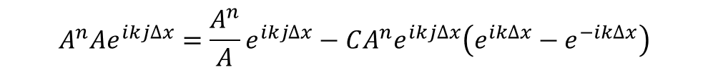
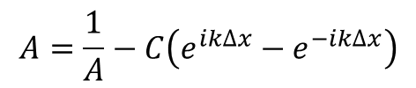
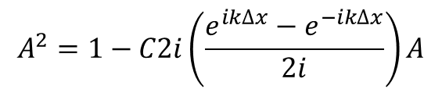

O Esquema CTCS (Leapfrog)
Métodos Numéricos II 24/56 - p.

Slide 18



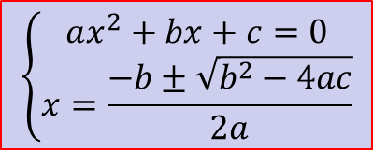

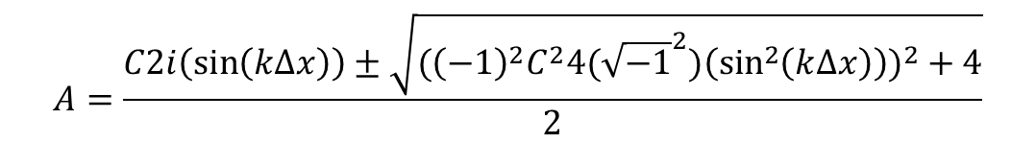
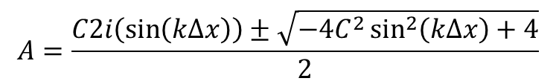

Slide 19

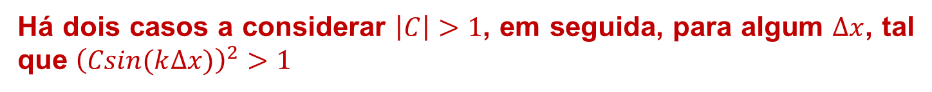

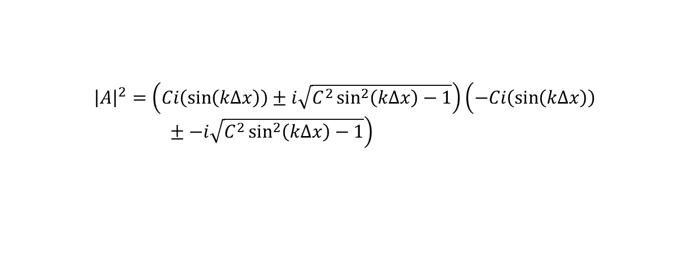
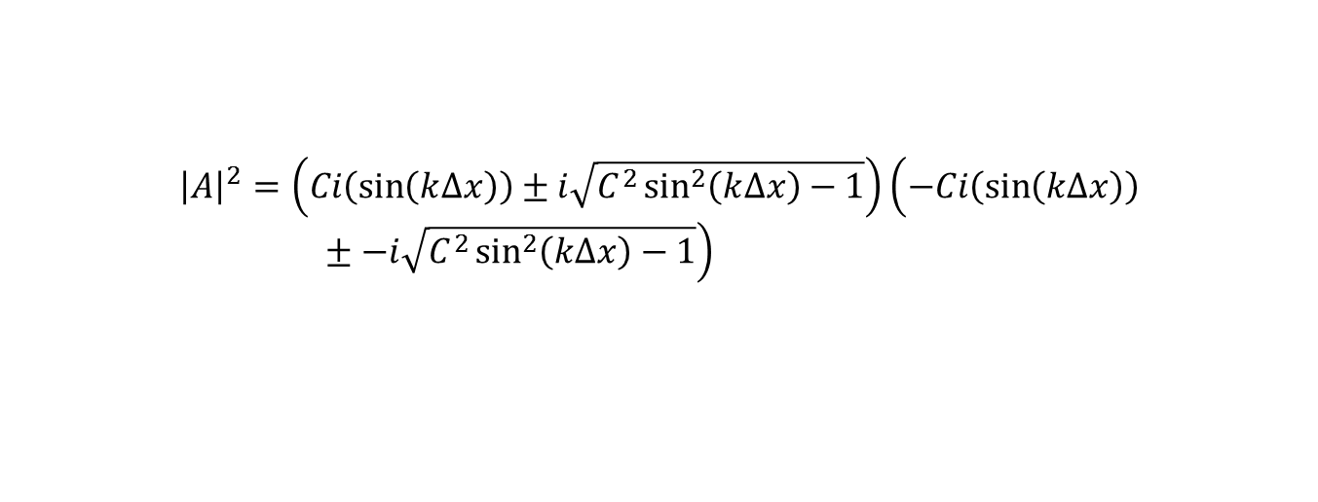

Slide 20
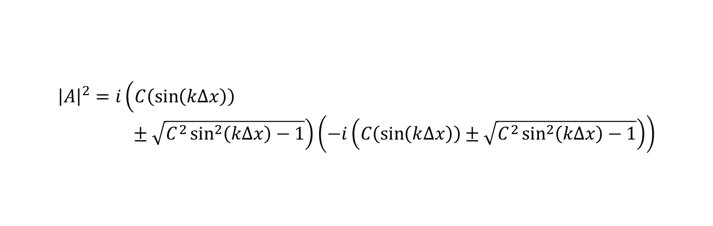


Slide 21


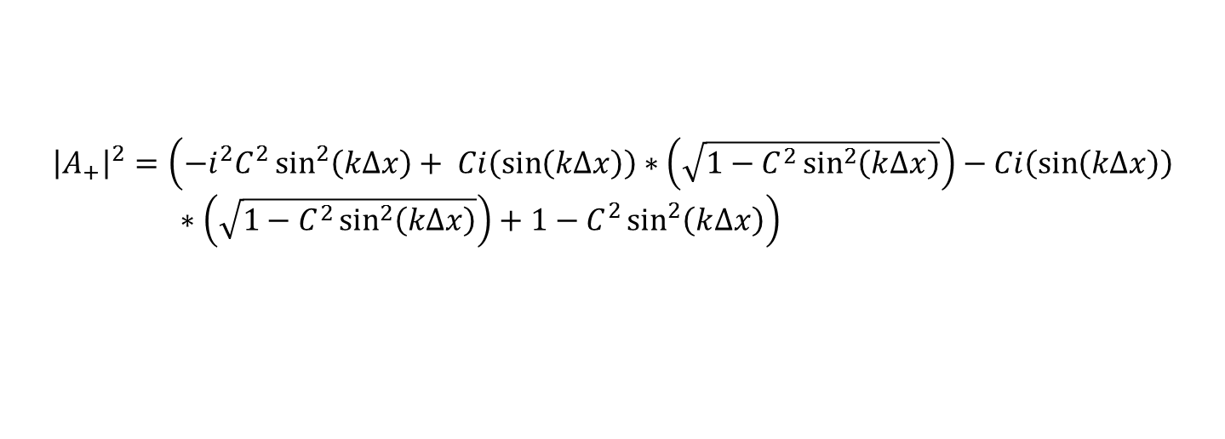


Slide 22


